Slide 1
HTML Фреймы

Slide 2
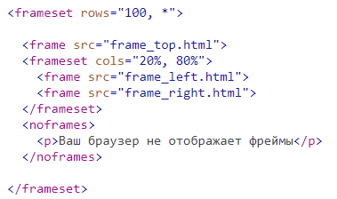
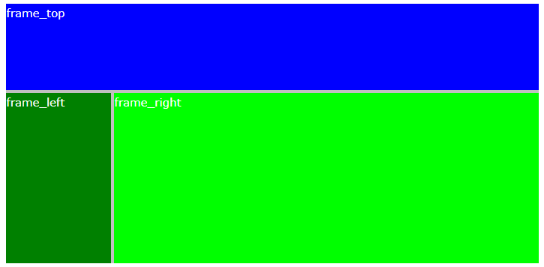
Создание фреймов

Slide 3
Атрибуты <frameset>
rows
cols
src
Размеры могут быть указаны в абсолютных единицах (в пикселах) или в процентах

Slide 4
Границы фреймов

Slide 5
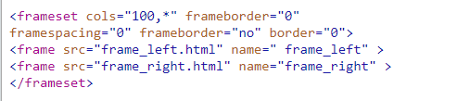

Границы фреймов

Slide 6

Границы фреймов

Slide 7
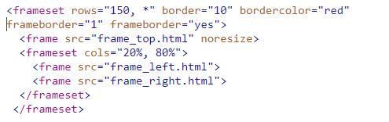

Цвет границы фрейма

Slide 8
Границы фрейма

Slide 9
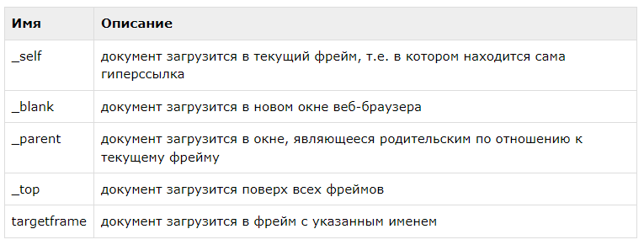
Ссылки внутри фреймов

Slide 10
Ссылки внутри фреймов

Slide 11
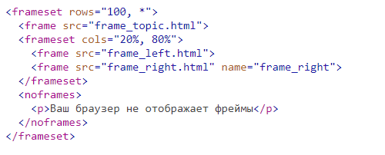
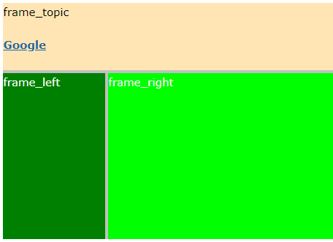
Ссылки внутри фреймов

Slide 12
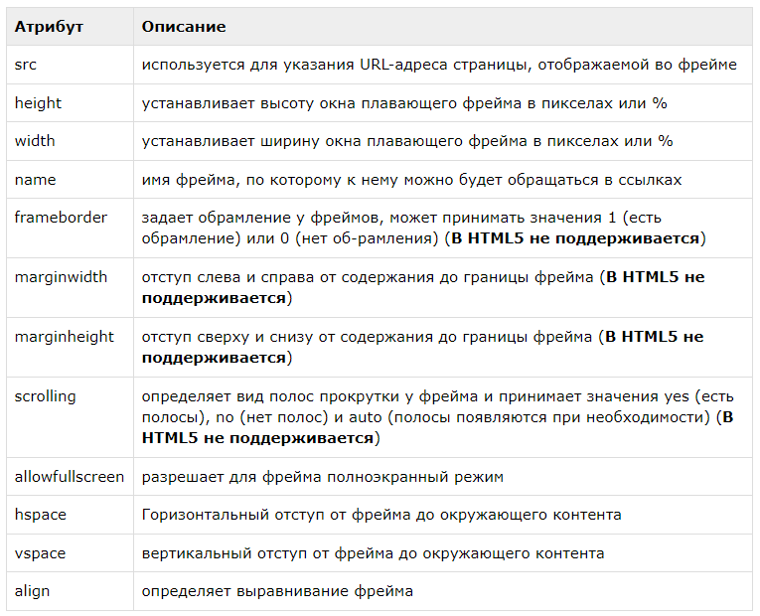

Slide 13
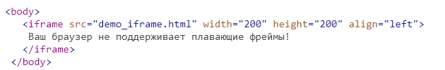
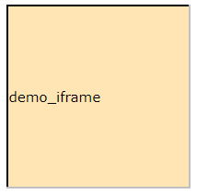
Плавающие фреймы

Slide 14
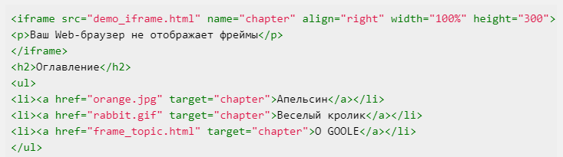
Плавающие фреймы

Slide 15
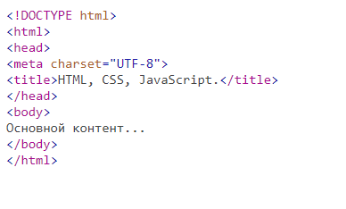
Элемент <title>

Slide 16


Элемент <meta>

Slide 17


Элемент <meta>
charset
content
http-equiv

Slide 18




Элемент <meta>
name

Slide 19
Элемент <link>

